Slide 1
ÓRGÃOS REGULAMENTADORES DA NATAÇÃO
Professoras
Hully P. Machado Gerônimo
Maria Aparecida Pereira
Priscila Roberta Cardoso

Slide 2
NATAÇÃO
FEDERAÇÕES - CONFEDERAÇÕES - ASSOCIAÇÕES
PISCINA
OFICIAIS
PROVAS

Slide 3
ÓRGÃOS REGULAMENTADORES DA NATAÇÃO
FINA
CBDA
AANSC

Slide 4
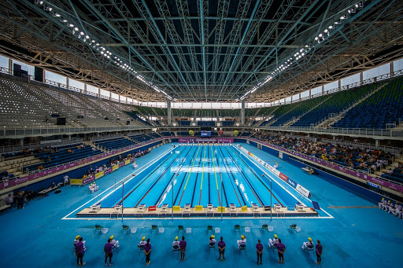
A PISCINA

Slide 5
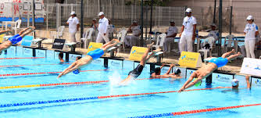
OS OFICIAIS
Árbitro Geral (2)
Supervisor da Mesa de Controle (1)
Juízes de Nado (4)
Juízes de Partida (2)
Chefe dos Juízes de Viradas (2, 1 em cada cabeceira da piscina)
Juízes de Viradas (1 em cada raia nas duas cabeceiras da piscina)
Anotador Chefe (1)
Banco de Controle (2)
Locutor (1)

Slide 6
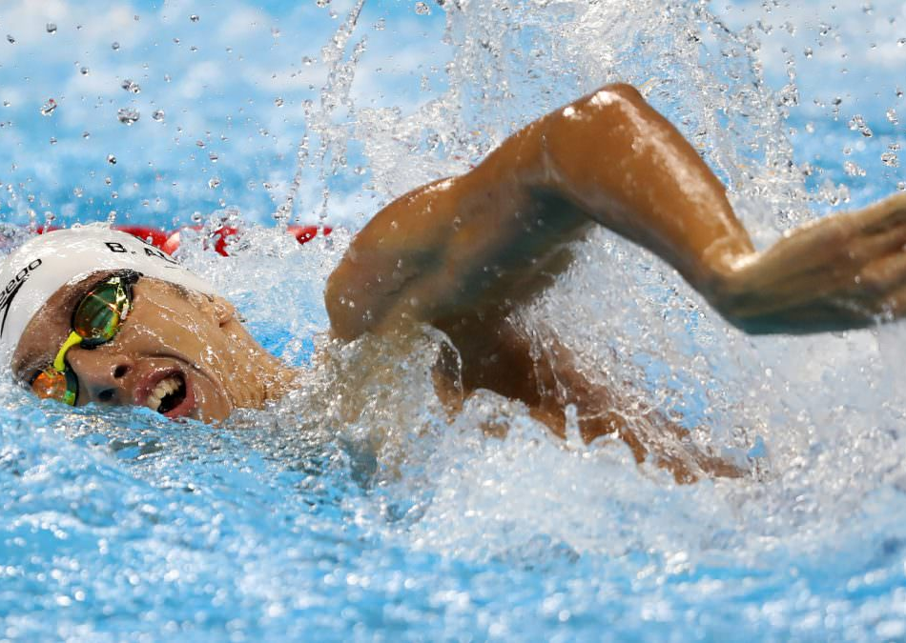
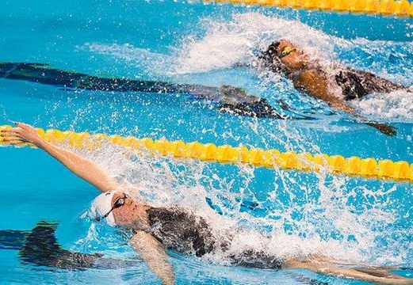
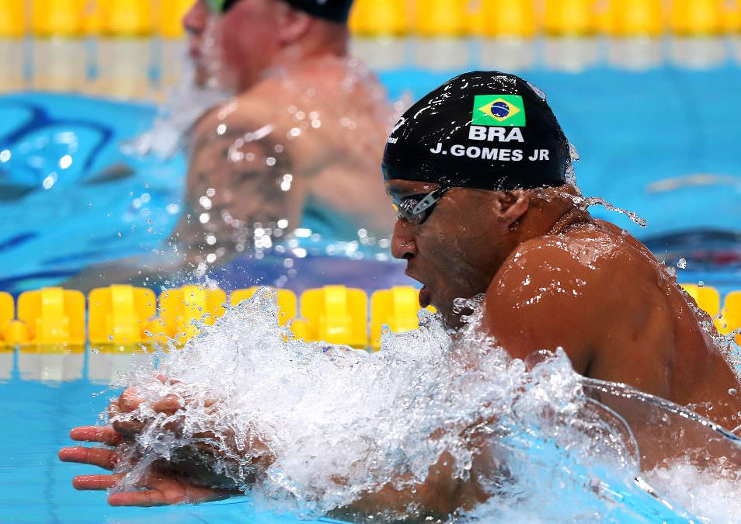
PROVAS COMPETITIVAS
Nado livre (crawl)
Nado costas
Nado peito
Nado borboleta
Medley

Slide 7
DINÂMICA
Acesse os links abaixo indicados:
http://www.fina.org/
https://novo.cbda.org.br/
http://www.aansc.com.br/new/

Slide 8
BIBLIOGRAFIAS
LIMA, W.U. Ensinando Natação. 4 ed. São Paulo: Phorte, 2009.
LIMA, W. U. KLAR, A. Atividades Aquáticas : pedagogia universitária. Vol. 1 – 3ª ed – Dialeto Latin American Documentary, 2014.
MACHADO, D.C. Metodologia da Natação. São Paulo: EPU, 2004.

